Slide 1
BÁO CÁO MÔN HỌC
XỬ LÝ ẢNH SỐ
SO SÁNH CÁC THUẬT TOÁN
PHÁT HIỆN CẠNH ( EDGE DETECTION )
Ngành: Robot & Trí tuệ nhân tạo
Lớp: 22DRTA1
Tên thành viên: Nguyễn Chấn Huy Tên giảng viên: TS.Phạm Quốc Thiện
Nguyễn Văn Đạt
Huỳnh Long

Slide 2

NỘI DUNG TRÌNH BÀY
01
03
05
Giới thiệu
đề tài
Phương pháp
Xử lý
Kết quả và giao diện GUI
02
04
06
Tổng quan các thuật toán
Đánh giá các thuật toán
Kết luận
2

Slide 3
01
Giới thiệu đề tài
Lý do chọn đề tài
Phát hiện cạnh (Edge Detection) là một bước quan trọng trong xử lý ảnh, được ứng dụng rộng rãi trong nhiều lĩnh vực như bản đồ, kiến trúc, y học và an ninh. Những thuật toán phát hiện cạnh, chẳng hạn như Sobel, Prewitt, và Canny, đã chứng minh hiệu quả trong việc trích xuất biên của các đối tượng trong hình ảnh. Tuy nhiên, việc lựa chọn phương pháp phù hợp với bài toán cụ thể, đặc biệt trong môi trường có nhiễu hoặc yêu cầu độ chính xác cao, vẫn là một thách thức lớn.

Slide 4
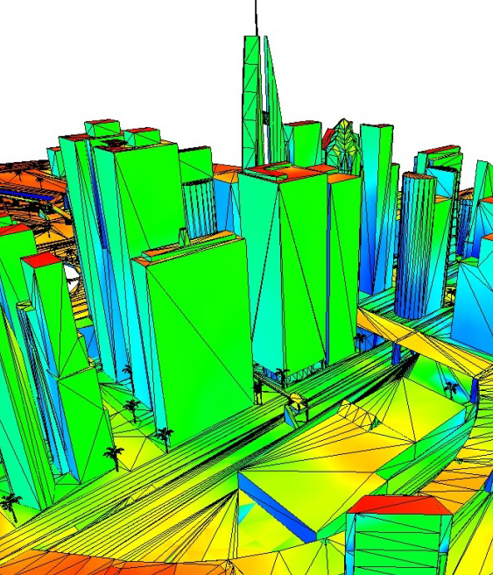
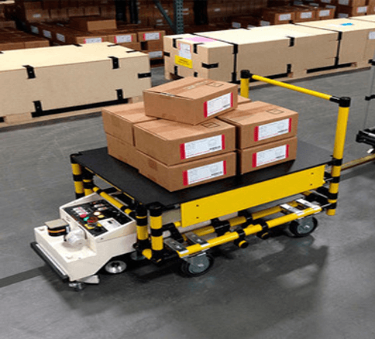
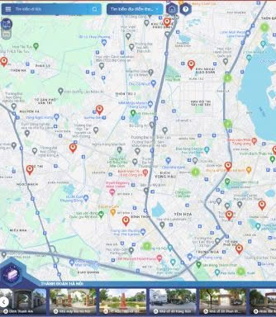
01
Giới thiệu đề tài
Ứng dụng vào các lĩnh vực
Hệ thống bản đồ số hóa
Thiết kế và mô phỏng kiến trúc
Robot tự hành

Slide 5
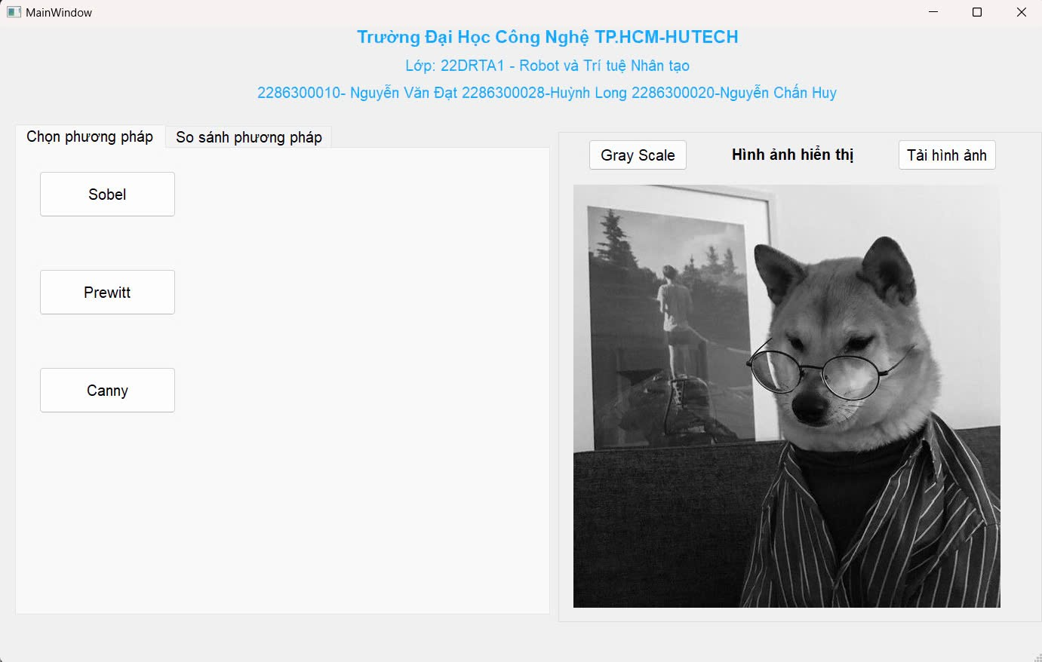
01
Giới thiệu đề tài
Mục tiêu nghiên cứu
Hiểu rõ các thuật toán phát hiện cạnh cơ bản:
- Nghiên cứu và Đánh giá các thuật toán Sobel, Prewitt, và Canny để nắm vững cách hoạt động, công thức tính toán, và khả năng ứng dụng của từng phương pháp.
Xây dựng giải pháp linh hoạt:
- Thiết kế quy trình phát hiện cạnh có khả năng xử lý đa dạng các bộ ảnh. Tích hợp các thuật toán vào hệ thống xử lý ảnh có tính tổng quát và khả năng mở rộng cao.

Slide 6
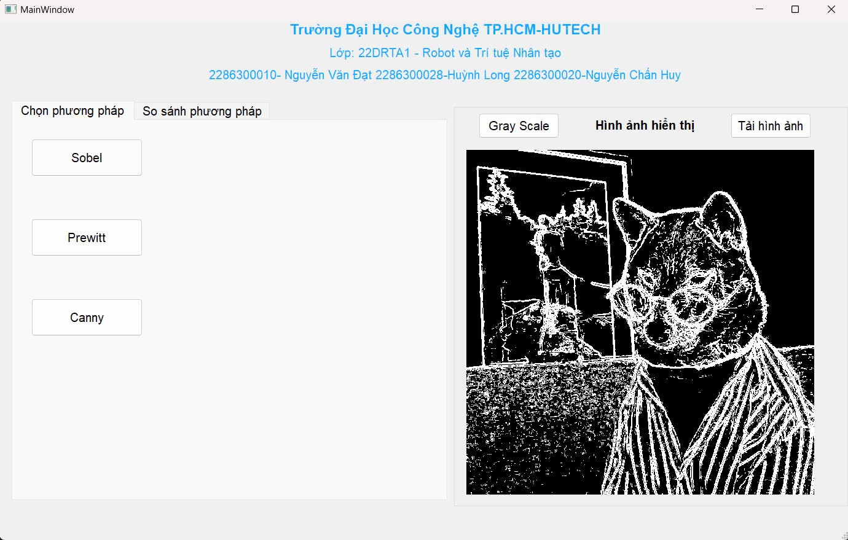
01
Giới thiệu đề tài
Mục tiêu nghiên cứu
Phát triển giao diện trực quan:
- Đảm bảo giao diện dễ sử dụng và cung cấp kết quả một cách trực quan, phục vụ tốt cho nghiên cứu và ứng dụng thực tế.
Đánh giá hiệu quả phương pháp:
- Đo lường độ chính xác và hiệu quả của các thuật toán trên các loại ảnh khác nhau. Phân tích ảnh hưởng của các yếu tố như nhiễu, độ phân giải, và loại ảnh đến kết quả phát hiện cạnh

Slide 7
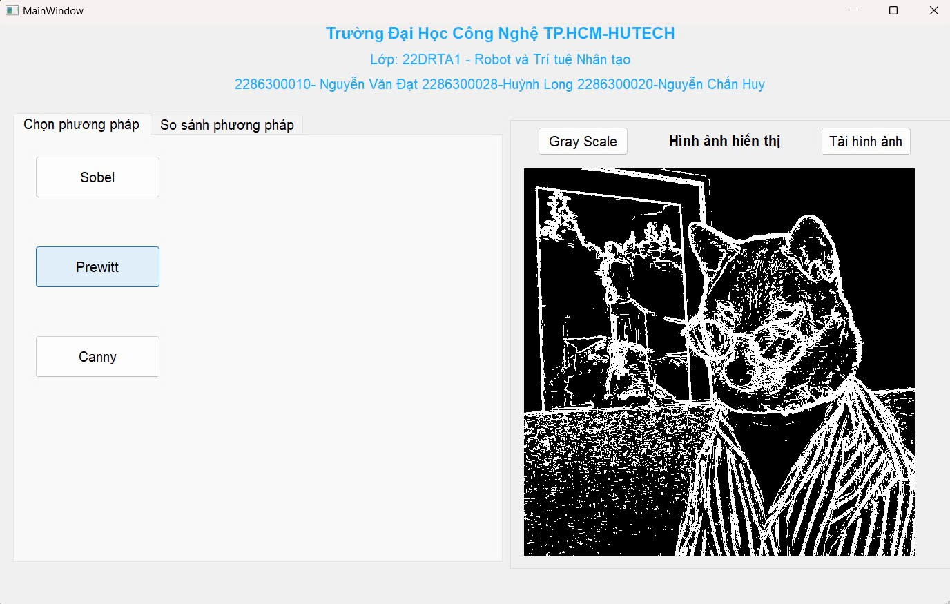
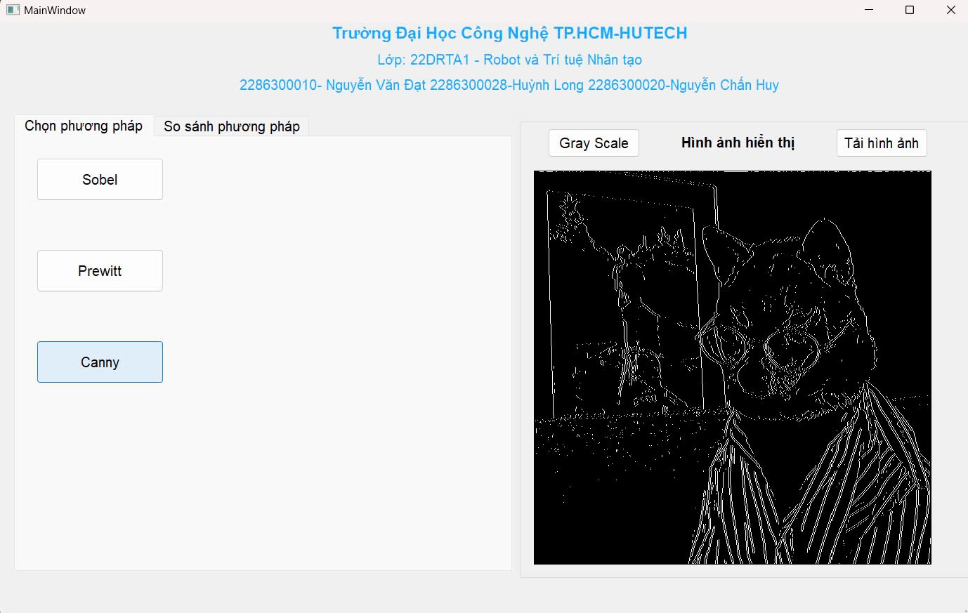
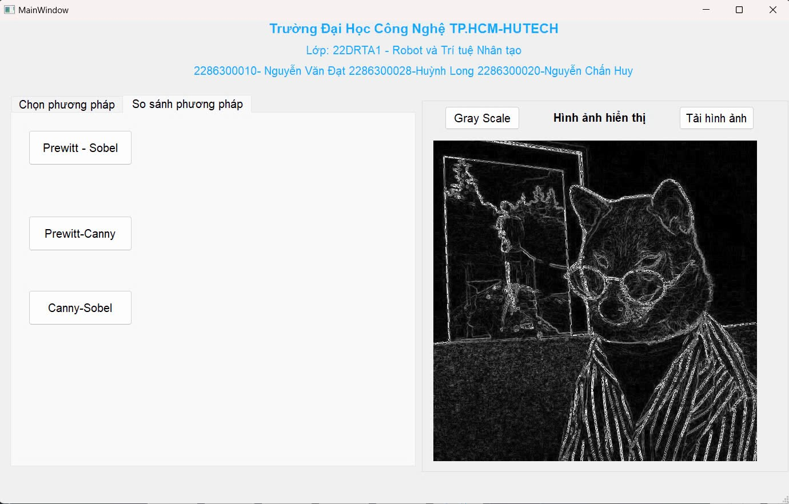
01
Giới thiệu đề tài
Đối tượng nghiên cứu
- Các thuật toán phát hiện cạnh phổ biến như Sobel, Prewitt, và Canny.
- Các hình ảnh đầu vào được giới hạn ở định dạng số (ảnh kỹ thuật số) và có thể thuộc nhiều lĩnh vực khác nhau, bao gồm động vật, con người, công trình kiến trúc, đường xá, và các hình ảnh chuyên dụng khác.

Slide 8
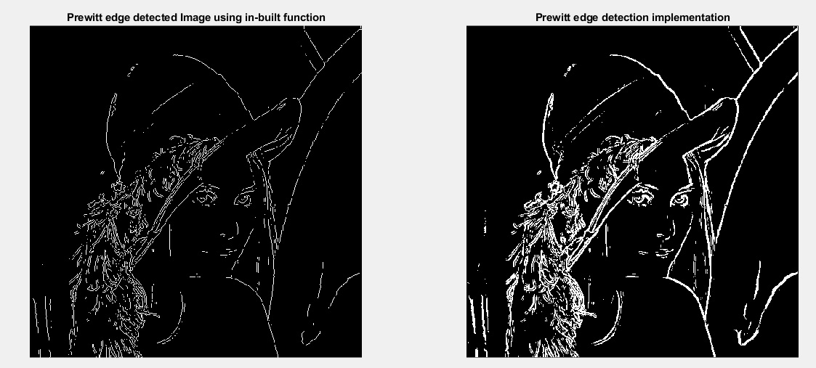
01
Giới thiệu đề tài
Đối tượng nghiên cứu
- Ứng dụng các thuật toán này để trích xuất đường biên từ các loại ảnh khác nhau, phục vụ cho mục đích nhận diện hoặc phân tích.
- Đánh giá hiệu quả của các thuật toán thông qua độ chính xác, thời gian xử lý, và tính bền vững trước nhiễu.
Phân tích cách hoạt động, công thức tính toán, và đặc điểm của từng thuật toán phát hiện cạnh

Slide 9
01
Giới thiệu đề tài
Phương pháp nghiên cứu
phương pháp thu thập tài liệu
Phương pháp phân tích và so sánh
phương pháp thực nghiệm
Phương pháp lập trình và phát triển ứng dụng
Phương pháp đánh giá

Slide 10
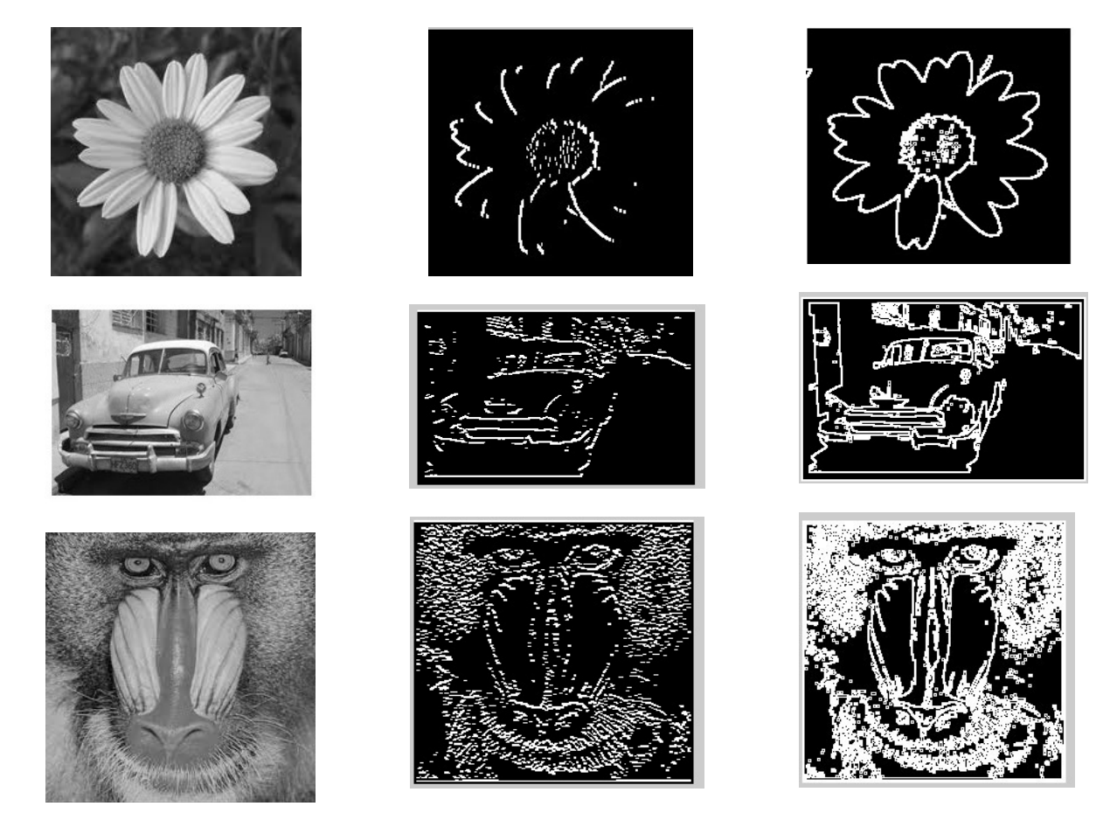
01
Giới thiệu đề tài

Slide 11
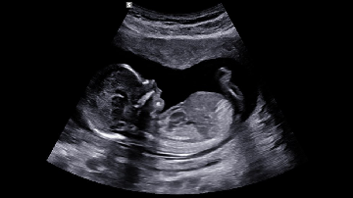
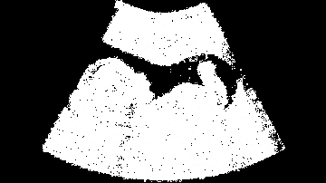
02
Tổng quan các thuật toán
Mô tả bài toán và yêu cầu đề tài
- Phát hiện cạnh rõ ràng và chính xác của các đối tượng trong ảnh, bất kể hình dạng hay độ phức tạp của chúng.
- Giảm thiểu ảnh hưởng của nhiễu, đặc biệt là nhiễu dạng hạt (salt-and-pepper noise) hoặc nhiễu Gaussian.
- Đảm bảo tốc độ xử lý nhanh và khả năng ứng dụng trong thời gian thực, đặc biệt trong các ứng dụng yêu cầu phát hiện cạnh nhanh chóng như nhận diện đối tượng hoặc theo dõi trong video.
- Cải thiện độ chính xác trong việc phát hiện cạnh ở các vùng có sự chuyển giao mờ giữa các đối tượng và nền, nơi các thuật toán kinh điển có thể gặp khó khăn.

Slide 12
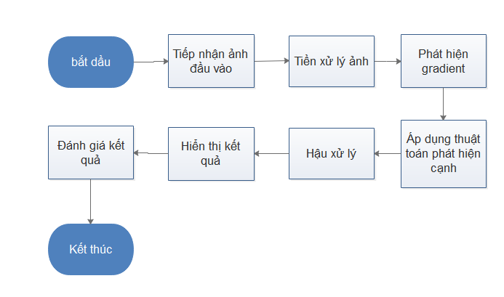
03
Lưu Đồ Giải Thuật
Lưu đồ giải thuật dưới đây mô tả các bước xử lý để phát hiện cạnh trong ảnh sử dụng phương pháp đề xuất.

Slide 13
04
Mô Tả Các Thuật Toán Phát Hiện Cạnh
Sobel Edge Detection
Prewitt Edge Detection
Canny Edge Detection
Prewitt Edge Detection là một trong những phương pháp phát hiện biên cạnh cổ điển trong xử lý ảnh, tương tự như Sobel nhưng đơn giản hơn về tính toán. Thuật toán sử dụng hai kernel để tính gradient của cường độ ánh sáng trong ảnh theo hướng ngang và dọc, giúp phát hiện các vùng biên cạnh.
Sobel Edge Detection là một phương pháp phổ biến trong xử lý ảnh, được thiết kế để phát hiện biên cạnh bằng cách tính toán gradient cường độ tại mỗi điểm trong ảnh. Thuật toán sử dụng hai bộ lọc (kernel) để xác định gradient theo hướng ngang (x-axis) và dọc (y-axis).
Canny Edge Detection là một trong những thuật toán phát hiện biên cạnh phổ biến và hiệu quả nhất, được phát triển bởi John F. Canny vào năm 1986. Thuật toán này được thiết kế để tối ưu hóa độ chính xác và khả năng phát hiện biên cạnh trong ảnh, đồng thời giảm thiểu nhiễu và đảm bảo các biên cạnh liên tục

Slide 14
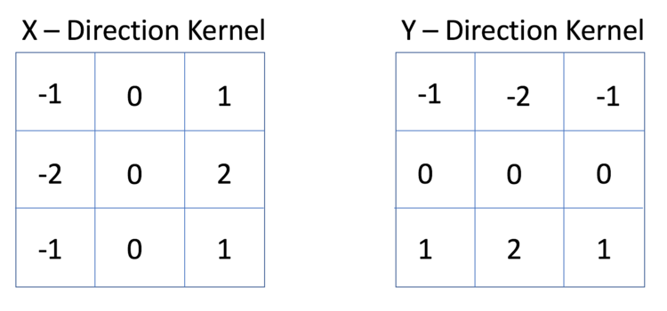
04
Mô Tả Các Thuật Toán Phát Hiện Cạnh
Sobel Edge Detection
Áp dụng hai ma trận kernel (3x3) để tính toán gradient theo hai hướng:

Slide 15
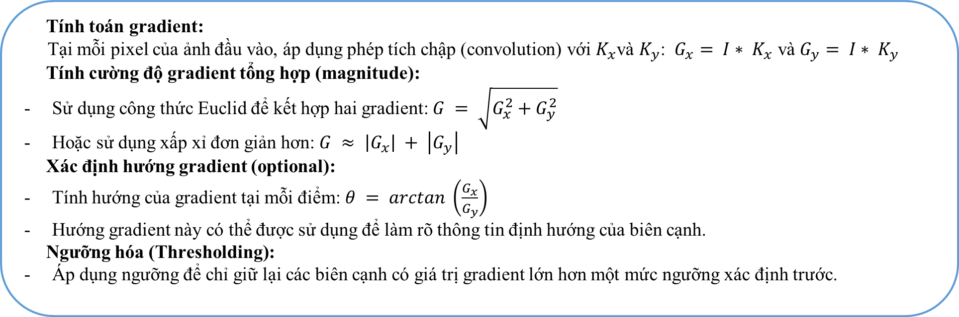
04
Mô Tả Các Thuật Toán Phát Hiện Cạnh
Sobel Edge Detection
Tính toán gradient:
Tại mỗi pixel của ảnh đầu vào, áp dụng phép tích chập (convolution) với $K_{x}$và $K_{y}$: $G_{x}= I∗ K_{x}$ và $G_{y}= I∗ K_{y}$
Tính cường độ gradient tổng hợp (magnitude):
Sử dụng công thức Euclid để kết hợp hai gradient: $G = \sqrt{G_{x}^{2}+G_{y}^{2}}$
Hoặc sử dụng xấp xỉ đơn giản hơn: $G ≈ \left|G_{x}\right| + \left|G_{y}\right|$
Xác định hướng gradient (optional):
Tính hướng của gradient tại mỗi điểm: $θ = arctan \left(\frac{G_{x}}{G_{y}}\right)$
Hướng gradient này có thể được sử dụng để làm rõ thông tin định hướng của biên cạnh.
Ngưỡng hóa (Thresholding):
Áp dụng ngưỡng để chỉ giữ lại các biên cạnh có giá trị gradient lớn hơn một mức ngưỡng xác định trước.

Slide 16
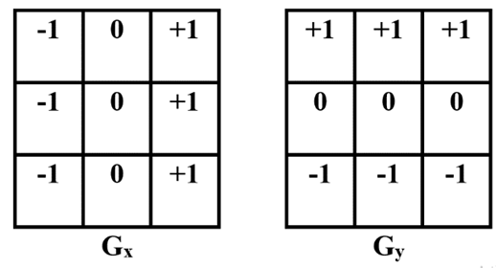
04
Mô Tả Các Thuật Toán Phát Hiện Cạnh
Prewitt Edge Detection
Áp dụng hai ma trận kernel (3x3) để tính toán gradient theo hai hướng:

Slide 17

04
Mô Tả Các Thuật Toán Phát Hiện Cạnh
Prewitt Edge Detection
Tính toán gradient:
Tại mỗi pixel của ảnh đầu vào, áp dụng phép tích chập (convolution) với $K_{x}$và $K_{y}$: $G_{x}= I∗ K_{x}$ và $G_{y}= I∗ K_{y}$
Tính cường độ gradient tổng hợp (magnitude):
Sử dụng công thức Euclid để kết hợp hai gradient: $G = \sqrt{G_{x}^{2}+G_{y}^{2}}$
Hoặc sử dụng xấp xỉ đơn giản hơn: $G ≈ \left|G_{x}\right| + \left|G_{y}\right|$
Xác định hướng gradient (optional):
Tính hướng của gradient tại mỗi điểm: $θ = arctan \left(\frac{G_{x}}{G_{y}}\right)$
Hướng gradient này có thể được sử dụng để làm rõ thông tin định hướng của biên cạnh.
Ngưỡng hóa (Thresholding):
Áp dụng ngưỡng để chỉ giữ lại các biên cạnh có giá trị gradient lớn hơn một mức ngưỡng xác định trước.

Slide 18
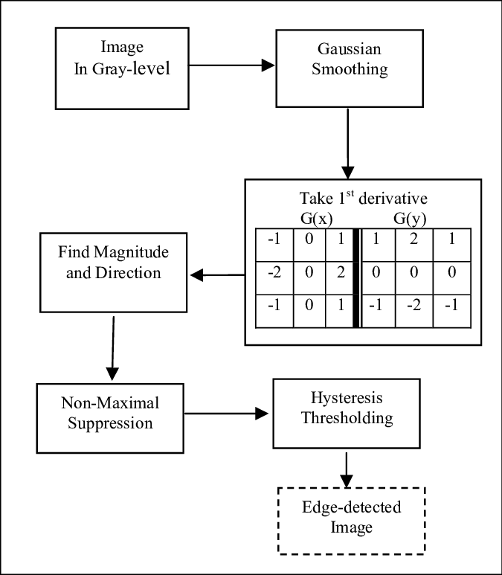
04
Mô Tả Các Thuật Toán Phát Hiện Cạnh
Canny Edge Detection

Slide 19
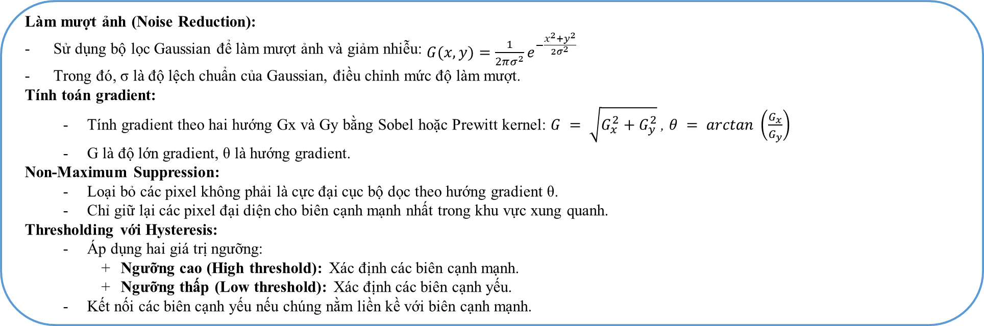
04
Mô Tả Các Thuật Toán Phát Hiện Cạnh
Canny Edge Detection
Làm mượt ảnh (Noise Reduction):
Sử dụng bộ lọc Gaussian để làm mượt ảnh và giảm nhiễu: $\begin{aligned}G(x,y)=\frac{1}{2πσ^{2}}e^{−\frac{x^{2}+y^{2}}{2σ^{2}}}\end{aligned}$
Trong đó, σ là độ lệch chuẩn của Gaussian, điều chỉnh mức độ làm mượt.
Tính toán gradient:
Tính gradient theo hai hướng Gx​ và Gy​ bằng Sobel hoặc Prewitt kernel: $G = \sqrt{G_{x}^{2}+G_{y}^{2}}$ , $θ = arctan \left(\frac{G_{x}}{G_{y}}\right)$
G là độ lớn gradient, θ là hướng gradient.
Non-Maximum Suppression:
Loại bỏ các pixel không phải là cực đại cục bộ dọc theo hướng gradient θ.
Chỉ giữ lại các pixel đại diện cho biên cạnh mạnh nhất trong khu vực xung quanh.
Thresholding với Hysteresis:
Áp dụng hai giá trị ngưỡng:
Ngưỡng cao (High threshold): Xác định các biên cạnh mạnh.
Ngưỡng thấp (Low threshold): Xác định các biên cạnh yếu.
Kết nối các biên cạnh yếu nếu chúng nằm liền kề với biên cạnh mạnh.

Slide 20
04
Mô Tả Các Thuật Toán Phát Hiện Cạnh
Bảng so sánh các tiêu chí của các thuật toán
Tiêu chí | Sobel | Prewitt | Canny
Độ phức tạp của thuật toán | Trung bình: tích hợp làm mượt và tính gradient trong một bước, yêu cầu tài nguyên vừa phải. | Thấp: Đơn giản hơn Sobel, không yêu cầu làm mượt trước khi tính gradient | Cao: Bao gồm nhiều bước phức tạp(làm mượt, tính gradient, non-maximum suppression,hysteresis)
Tính chính xác | Trung bình: Phát hiện tốt các biên cạnh nằm ngang và dọc nhưng hạn chế với biên phức tạp | Thấp: Phát hiện biên kém chính xác hơn Sobel do thiếu trọng số trung tâm | Cao: Xử lý tốt biên cạnh mạch lạc, chính xác hơn trong việc phát hiện và giữ biên cạnh mạnh
Tính liên tục của biên cạnh | Trung bình: Các biên cạnh phát hiện có thể đứt đoạn nếu nhiễu cao | Thấp: Không có bước xử lý kết nối biên cạnh, dễ đứt đoạn hơn Sobel | Cao: Sử dụng thresholding và hysteresis để đảm bảo các biên cạnh liên tục.
Khả năng chống nhiễu | Trung bình: giảm nhiễu ở mức độ nhất định do tích hợp làm mượt ảnh trong kernel | Thấp: không có bước làm mượt, dễ bị ảnh hưởng bởi nhiễu. | Cao: Làm mượt ảnh bằng Gaussian trước khi tính gradient, làm giảm sự nhiễu

Slide 21
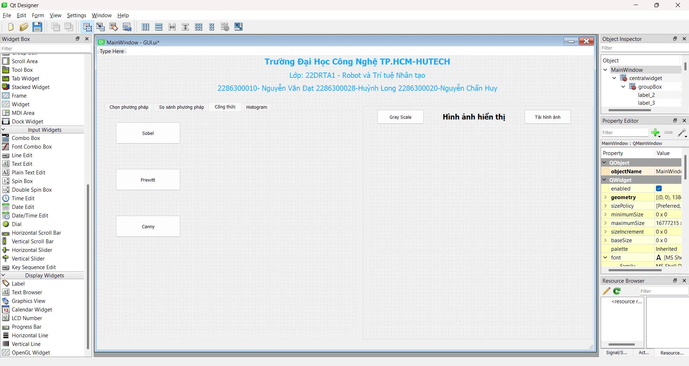
05
Giao diện GUI và kết quả
Giao diện GUI
Giao diện GUI đã thiết kế hoàn chỉnh

Slide 22
05
Giao diện GUI và kết quả
Chọn phương pháp
Giao diện đầu vào sau khi đưa ảnh và xử lý ảnh trắng đen
Tiếp nhận ảnh đầu vào và chỉnh sửa hình ảnh

Slide 23
05
Giao diện GUI và kết quả
Kết quả
Đây là hình ảnh sau khi đã được xử lý ảnh bằng thuật toán sobel
nhận dạng được cạnh và phân tách rõ rệt

Slide 24
05
Giao diện GUI và kết quả
Chọn phương pháp
Đây là hình ảnh sau khi đã được xử lý ảnh bằng thuật toán Prewitt
nhận dạng được cạnh và phân tách rõ rệt

Slide 25
05
Giao diện GUI và kết quả
Chọn phương pháp
Đây là hình ảnh sau khi đã được xử lý ảnh bằng thuật toán Canny
Nhận dạng chi tiết hơn với những nét liền nhỏ, hiệu quả tương đối tốt

Slide 26
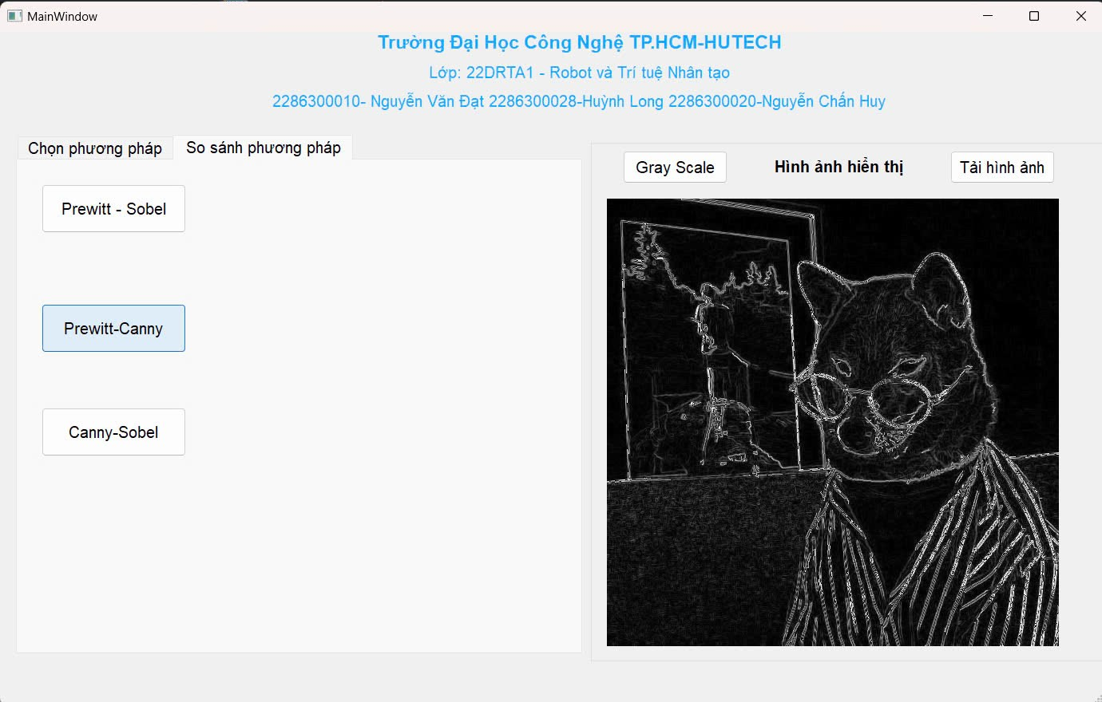
05
Giao diện GUI và kết quả
So sánh phương pháp
Đây là hình ảnh sau khi đã được xử lý ảnh bằng phương pháp so sánh thuật toán Prewitt-Canny
Nhận dạng chi tiết hơn với những nét liền nhỏ, hiệu quả tương đối tốt

Slide 27
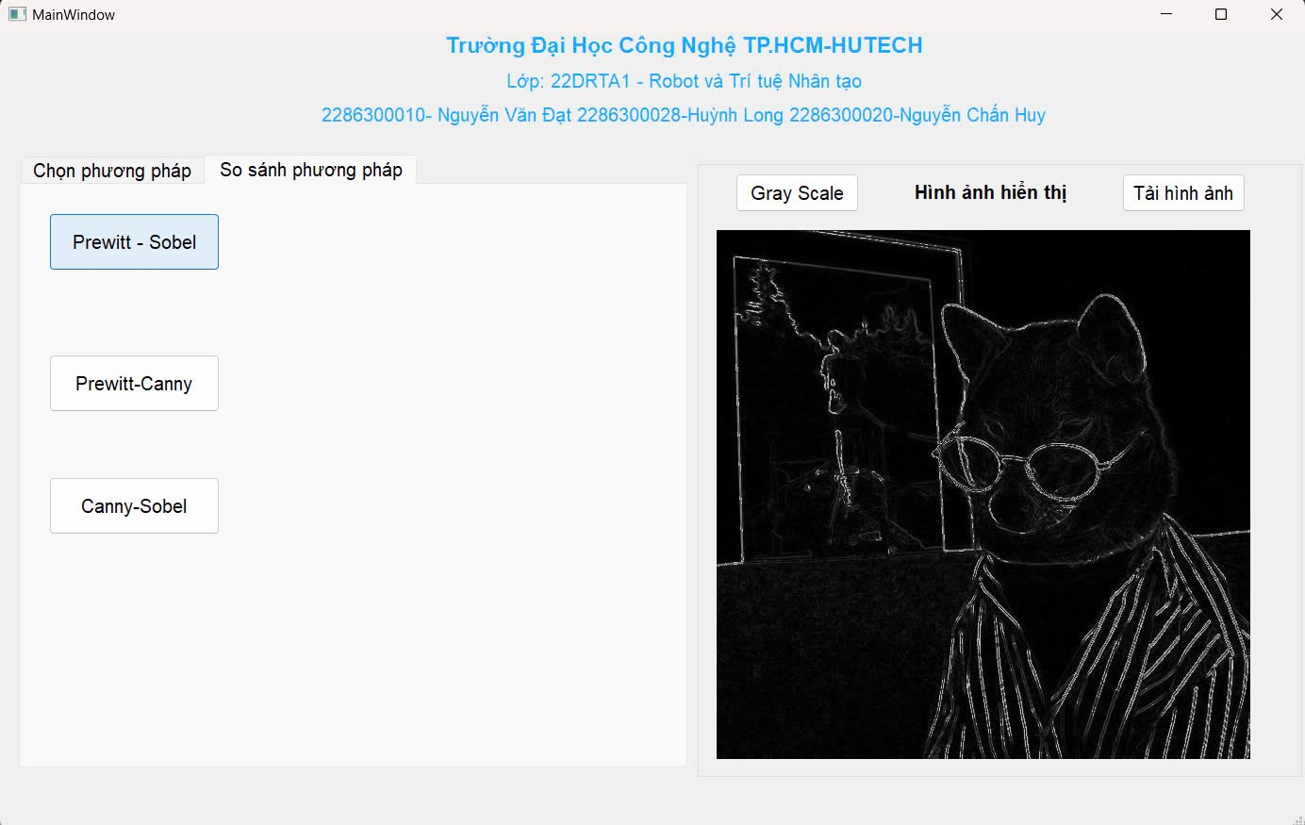
05
Giao diện GUI và kết quả
So sánh phương pháp
Đây là hình ảnh sau khi đã được xử lý ảnh bằng phương pháp so sánh thuật toán Prewitt-Sobel
Nhận dạng chi tiết hơn với những nét liền nhỏ, hiệu quả tương đối tốt

Slide 28
05
Giao diện GUI và kết quả
So sánh phương pháp
Đây là hình ảnh sau khi đã được xử lý ảnh bằng phương pháp so sánh thuật toán Canny-Sobel
Nhận dạng chi tiết hơn với những nét liền nhỏ, hiệu quả tương đối tốt

Slide 29
05
Giao diện GUI và kết quả
Kết quả thực nghiệm
Độ chính xác của các thuật toán
có sự khác biệt rõ rệt khi đánh giá dựa trên các tiêu chí như khả năng phát hiện cạnh rõ ràng, tính toàn vẹn của các đường viền và mức độ nhiễu. Thuật toán Canny Edge Detection cho thấy kết quả vượt trội nhờ vào khả năng giữ lại chi tiết của các cạnh và giảm nhiễu hiệu quả, đặc biệt nhờ vào kỹ thuật làm mờ Gaussian. Trong khi đó, Sobel và Prewitt, mặc dù là những phương pháp đơn giản và dễ triển khai, nhưng lại gặp khó khăn khi xử lý những hình ảnh có mức độ nhiễu cao. Các phương pháp này dễ bị ảnh hưởng bởi nhiễu, dẫn đến việc phát hiện cạnh kém chính xác và không liên tục.Thời gian xử lý
- Đo lường thời gian xử lý từng thuật toán trên cùng một tập hợp hình ảnh.
- Canny có thời gian xử lý lâu hơn do các bước tính toán phức tạp, đặc biệt là trong non-maxima suppression và hysteresis thresholding.
- Sobel và Prewitt có thời gian xử lý ngắn hơn nhưng đánh đổi bằng việc giảm độ chính xác.
Ảnh hưởng của nhiễu đến kết quả
- Phân tích khả năng chịu nhiễu của các thuật toán bằng cách thử nghiệm trên hình ảnh có mức độ nhiễu khác nhau (Gaussian noise, Salt-and-Pepper noise).
- Canny cho kết quả tốt nhất trong việc giảm nhiễu mà không ảnh hưởng lớn đến cạnh phát hiện.
- Sobel và Prewitt nhạy cảm hơn với nhiễu, dẫn đến cạnh bị đứt gãy hoặc sai lệch vị trí.

Slide 30
05
Giao diện GUI và kết quả
Kết quả thực nghiệm
Độ chính xác của các thuật toán:
Độ chính xác của các thuật toán Sobel, Prewitt và Canny có sự khác biệt rõ rệt khi đánh giá dựa trên các tiêu chí như khả năng phát hiện cạnh rõ ràng, tính toàn vẹn của các đường viền và mức độ nhiễu. Thuật toán Canny Edge Detection cho thấy kết quả vượt trội nhờ vào khả năng giữ lại chi tiết của các cạnh và giảm nhiễu hiệu quả, đặc biệt nhờ vào kỹ thuật làm mờ Gaussian. Trong khi đó, Sobel và Prewitt, mặc dù là những phương pháp đơn giản và dễ triển khai, nhưng lại gặp khó khăn khi xử lý những hình ảnh có mức độ nhiễu cao. Các phương pháp này dễ bị ảnh hưởng bởi nhiễu, dẫn đến việc phát hiện cạnh kém chính xác và không liên tục.

Slide 31
05
Giao diện GUI và kết quả
Kết quả thực nghiệm
Thời gian xử lý:
Về thời gian xử lý, các thuật toán cũng có sự khác biệt. Canny có thời gian xử lý lâu hơn do phải thực hiện các bước tính toán phức tạp, đặc biệt trong quá trình non-maxima suppression và hysteresis thresholding. Trong khi đó, Sobel và Prewitt có thời gian xử lý nhanh hơn nhưng đánh đổi bằng việc giảm độ chính xác trong việc phát hiện các cạnh. Các thuật toán đơn giản này xử lý nhanh nhưng kết quả phát hiện không sắc nét và có thể gặp lỗi trong các vùng có sự thay đổi đột ngột về độ sáng

Slide 32
05
Giao diện GUI và kết quả
Kết quả thực nghiệm
Ảnh hưởng của nhiễu đến kết quả:
Khi phân tích ảnh hưởng của nhiễu đến kết quả phát hiện cạnh, các thuật toán cũng có sự phản ứng khác nhau. Khi thử nghiệm trên các hình ảnh có mức độ nhiễu khác nhau như Gaussian noise hay Salt-and-Pepper noise, Canny cho thấy khả năng vượt trội trong việc giảm nhiễu mà không làm ảnh hưởng lớn đến các cạnh phát hiện, giúp giữ lại các chi tiết quan trọng trong hình ảnh. Ngược lại, Sobel và Prewitt nhạy cảm hơn với nhiễu, dẫn đến các cạnh bị đứt gãy hoặc sai lệch vị trí, ảnh hưởng đến độ chính xác của kết quả phát hiện.

Slide 33
06
Kết luận
Tóm tắt kết quả nghiên cứu
Nghiên cứu đã phát triển giao diện người dùng sử dụng Tkinter, cho phép xử lý ảnh qua các thuật toán phát hiện cạnh như Sobel, Prewitt và Canny. Các thuật toán được đánh giá theo độ chính xác, thời gian xử lý và khả năng chịu nhiễu. Kết quả cho thấy phương pháp Canny có hiệu quả vượt trội trong việc duy trì đường viền cạnh và giảm nhiễu, đồng thời giao diện dễ sử dụng và phù hợp với ứng dụng thực tế.
Những hạn chế và khó khăn trong quá trình thực hiện
Hạn chế trong bộ dữ liệu thử nghiệm, chưa bao quát các trường hợp phức tạp như ảnh độ phân giải cao. Thời gian xử lý của Canny vẫn chậm trên ảnh lớn và việc tích hợp giao diện với thuật toán đôi khi gặp lỗi, nhất là với ảnh đầu vào không chuẩn. Các thuật toán vẫn gặp khó khăn trong việc xử lý ảnh có nhiễu cao hoặc nhiễu phi tuyến tính.

Slide 34
THANK YOU.

